Slide 1
Spesa pubblica per l'istruzione: L'istruzione è la chiave per risolvere i problemi economici di uno stato?

Slide 2
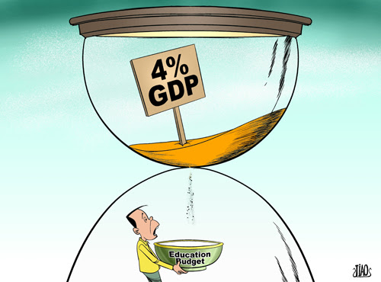
Introduzione
Domanda iniziale: La spesa pubblica, se rivolta verso l’istruzione, può essere la soluzione alle difficoltà economiche?
Aspettative: Tradizionalmente, l'istruzione è considerata un motore di crescita economica e di riduzione della disoccupazione. Questa percezione è accurata?
Ambito di analisi: Esploriamo le correlazioni tra la spesa per l'istruzione, la crescita economica, i tassi di disoccupazione e le iscrizioni all'istruzione.

Slide 3
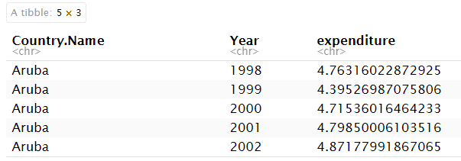
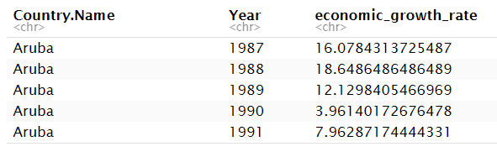
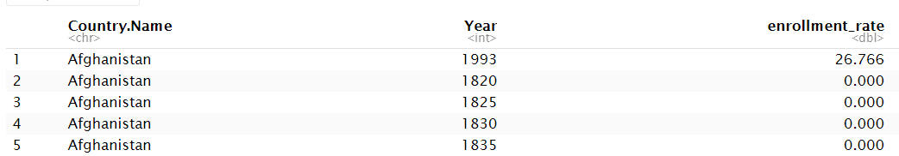
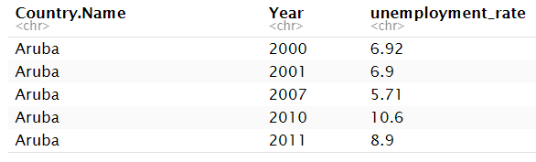
Panoramica dei dati utilizzati
La ricerca è stata svolta usando 4 datasets che comprendevano: dati sulla spesa pubblica per l'istruzione, dati sulla crescita economica, dati sulle statistiche dell'istruzione e dati sulla disoccupazione.

Slide 4
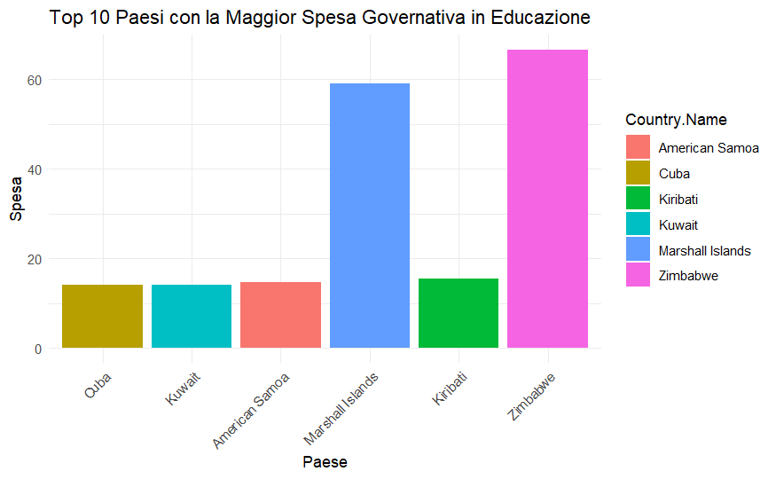
Paesi con le maggiori spese in educazione (% del PIL)
Il Zimbabwe è il paese che ha speso di più in educazione, investendo fino al 44% e al 22% del proprio PIL in educazione rispettivamente nel 1994 e nel 1992, seguito da Kiribati che ha speso circa il 15,6% del suo PIL nel 2021. Il terzo paese è le Isole Marshall con circa il 15,2% nel 2018.

Slide 5
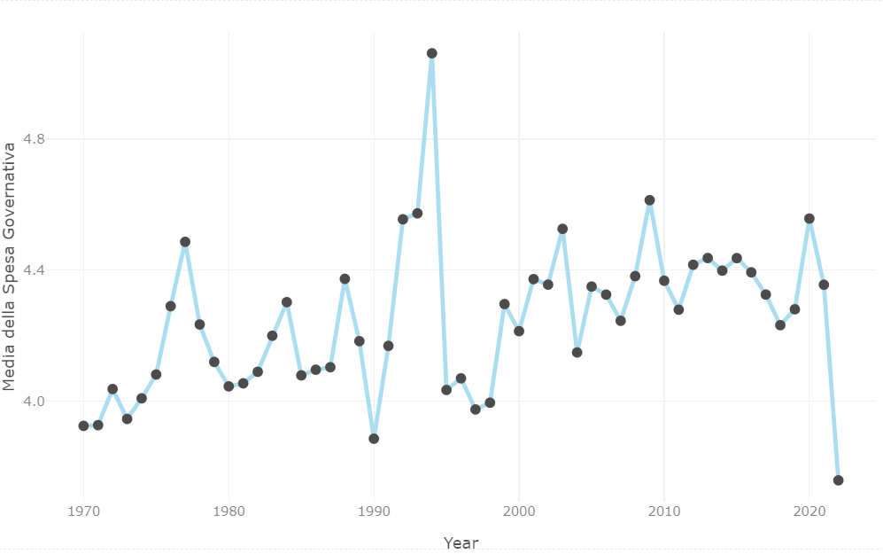
Andamento della spesa pubblica in educazione nel tempo
La spesa è stata altalenante dal 1970 al 2020, con il 1994 che ha registrato la spesa più elevata e il 2020 che ha registrato la spesa più bassa. Questo potrebbe essere dovuto alla crisi finanziaria del 1994 e agli effetti della pandemia di COVID-19 nel 2020.

Slide 6
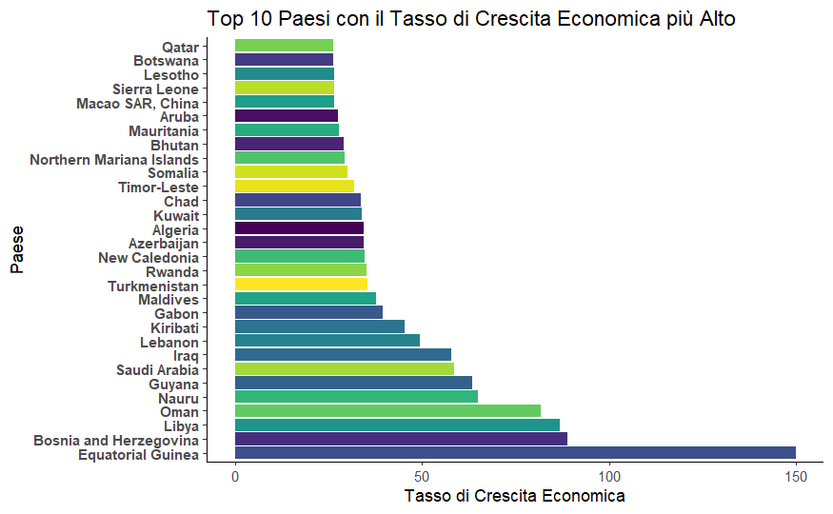
Paese con la maggior crescita economica
Il paese che ha registrato la crescita economica più elevata è la Guinea Equatoriale con un record del 150%, seguito da Bosnia ed Erzegovina e dalla Libia in quest'ordine. Dei primi 30 paesi con la crescita economica più elevata, solo alcuni di essi sono nella lista dei maggiori spenditori in educazione, come il Kuwait.

Slide 7
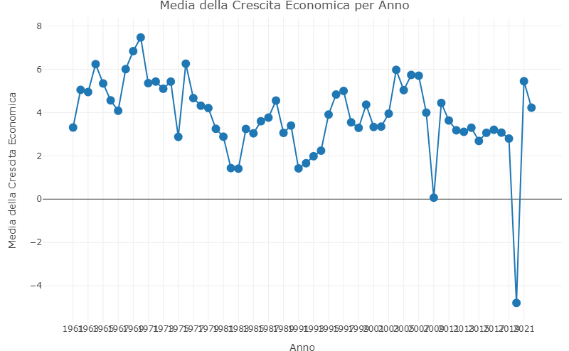
Tendenze della crescita economica nel tempo
La crescita economica ha oscillato nel tempo e la crescita negativa più elevata si è verificata nel 2020, probabilmente a causa della pandemia di COVID-19

Slide 8
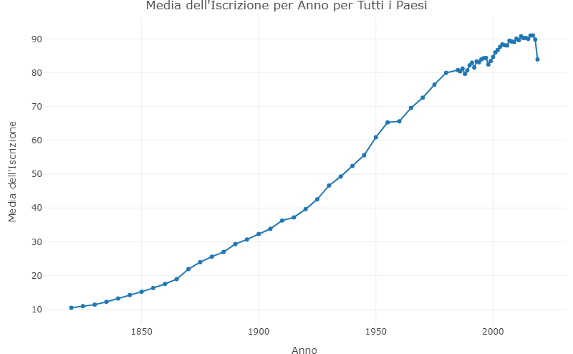
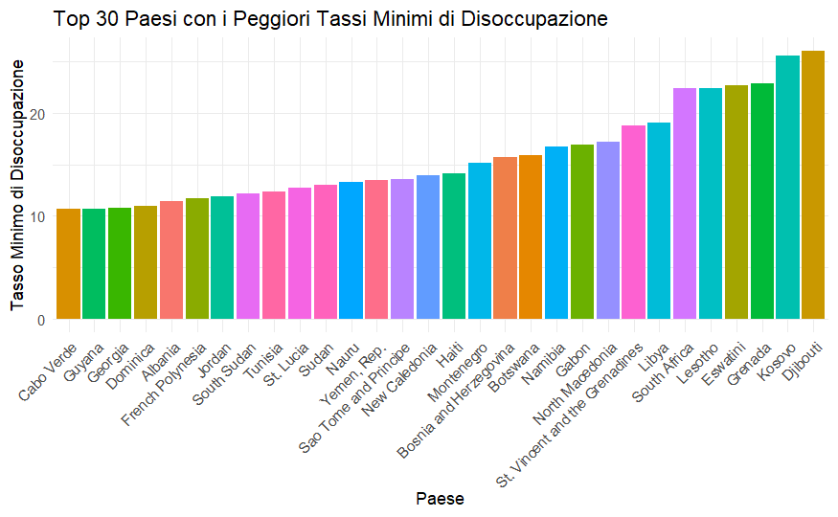
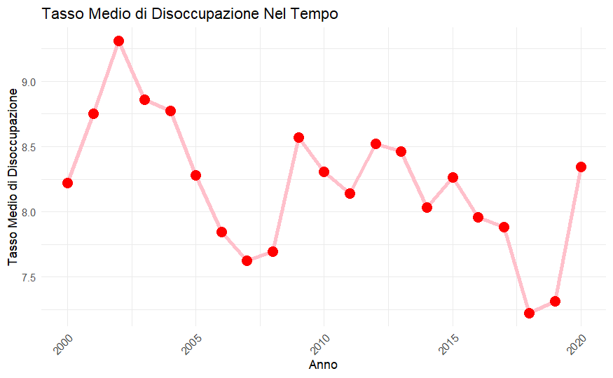
Data Overview Continuation
I tassi di iscrizione all'istruzione sono aumentati nel tempo.
I paesi che hanno avuto la peggiore disoccupazione in un certo momento sono Gibuti, al 26%, il Kosovo con circa il 25,5% e Grenada con circa il 23%.

Slide 9
Osservazioni dai precedenti grafici:
Possiamo vedere che ci sono paesi che hanno avuto iscrizioni del 100% alle scuole secondarie. Questo è piuttosto impressionante.
I tassi di iscrizione all'istruzione secondaria sono aumentati nel tempo.
I paesi che hanno avuto la peggiore disoccupazione in un certo momento sono Gibuti, al 26%, il Kosovo a circa il 25,5% e Grenada a circa il 23%.

Slide 10
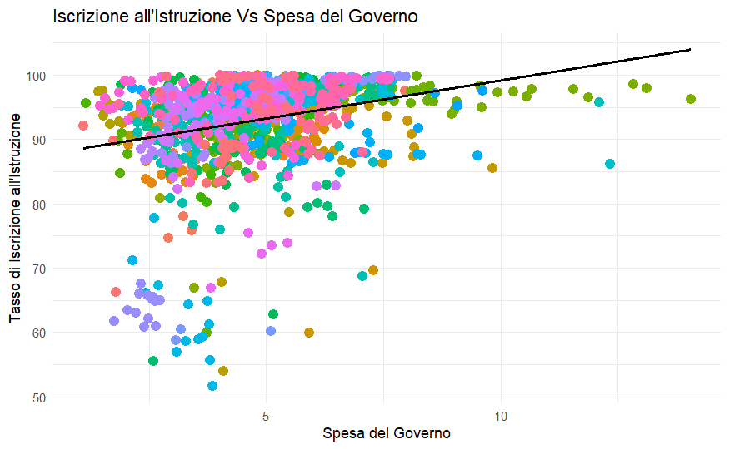
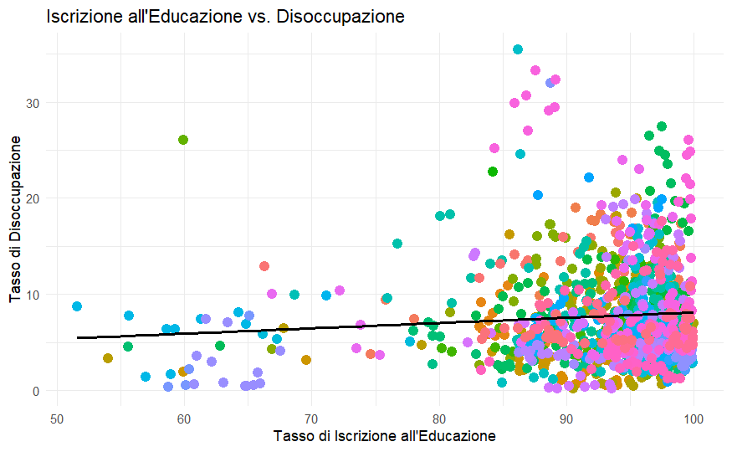
Correlazione tra i dati
Dall'output a sinistra, osserviamo che più il governo spende in educazione, più aumentano i tassi di iscrizione. Questo mostra che c'è una correlazione positiva tra la spesa governativa e l'iscrizione.
Contrariamente alle aspettative, l'analisi indica una correlazione positiva tra i tassi di iscrizione all'istruzione secondaria e il tasso di disoccupazione.

Slide 11
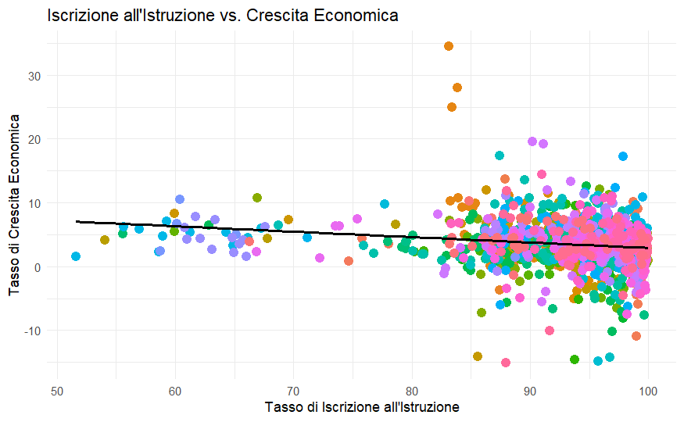
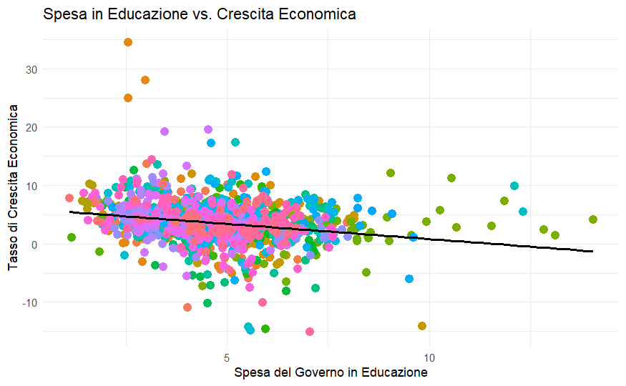
Correlazione tra i dati
Sorprendentemente, l'analisi rivela una correlazione negativa inaspettata tra i tassi di iscrizione all'istruzione e la crescita economica. In media, all'aumentare dei tassi di iscrizione all'istruzione, si verifica una leggera diminuzione della crescita economica.
L'analisi rivela una correlazione negativa inaspettata tra la spesa del governo in educazione e il tasso di crescita economica.

Slide 12
Conclusioni
Non esiste una relazione diretta tra istruzione e crescita economica. Ciò mette in discussione la convinzione comune secondo cui maggiori investimenti nell’istruzione porteranno automaticamente a una crescita economica più forte.
Esiste una relazione positiva tra i tassi di iscrizione all’istruzione e i tassi di disoccupazione.
Pertanto, l’istruzione da sola non può risolvere i problemi economici di un Paese. Per affrontare i problemi economici dovrebbero essere presi in considerazione anche altri fattori come le infrastrutture, la creazione di nuovi posti di lavoro, l’aumento delle esportazioni, ecc.

Slide 13
Fonti
https://data.oecd.org/students/tertiary-graduation-rate.htm#indicator-chart
https://ourworldindata.org/globaleducation
https://data.worldbank.org/indicator/NY.GDP.MKTP.KD.ZG
https://data.worldbank.org/indicator/SE.XPD.TOTL.GD.ZS

